Slide 1
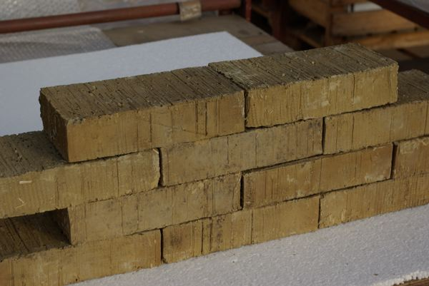
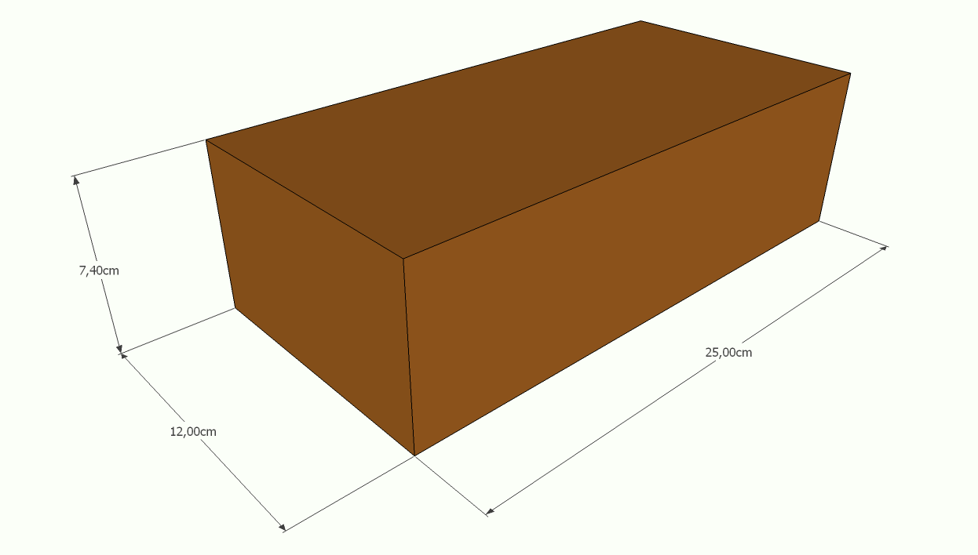
Lycée Professionnel August Bouvet
Chantier extérieur n°2
2AFB
2014-2015
Page 15/..
Réalisation des fausses briques de terre crue
1/Introduction
sources :
http://www.guide-maison-ecologique.com/content/10-briques-de-terre-cure
Les briques de terre crue, un matériau millénaire
De tout temps l'homme a utilisé la terre comme matériau de construction.
A l'heure ou les enjeux climatiques deviennent une préoccupation première de notre société, on redécouvre les avantages de la terre en tant que matériau de construction.
En effet la terre, dont est composé la brique de terre crue, est une matière première qui nécessite très peu d'énergie et aucun traitement chimique pour être transformée en matériau de construction.
Fiche technique Brique de terre crue
Composition:
Les briques de terre crue sont composées de terre argileuse, de fibres de paille et de copeaux de bois. Les briques de terre crue, avec leur fabrication par moulage, sont parfaitement adaptées pour l'extérieur.
Caractéristiques techniques:
Densité des briques de terre crue 1.200 kg/m3 soit 2,4 kg la brique Dimensions 25x12x7,4cm

Slide 2
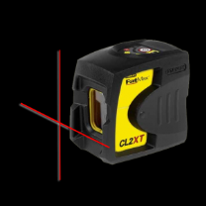
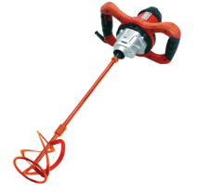
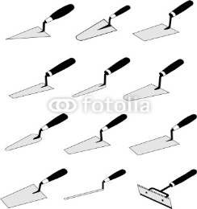
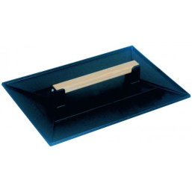
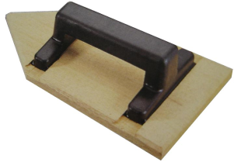
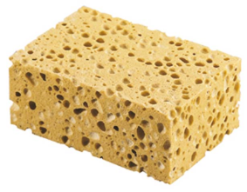
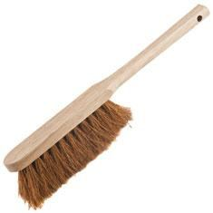
Lycée Professionnel August Bouvet
Chantier extérieur n°2
2AFB
2014-2015
Page 16/..
2/Le matériel
Le laser
Le malaxeur
La truelle
La taloche | Plastique
 | Bois
L’éponge
La balayette coco

Slide 3
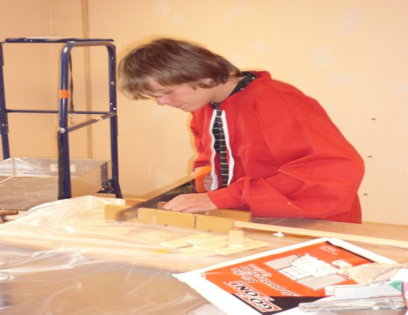
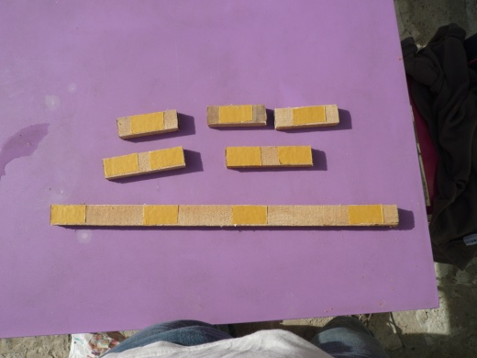
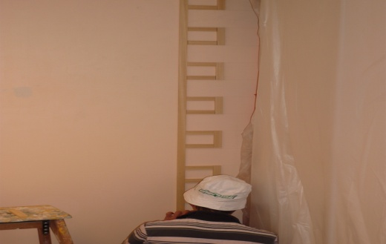
Lycée Professionnel August Bouvet
Chantier extérieur n°2
2AFB
2014-2015
Page 17/..
3/Réalisation d’un gabarit
Démonstration pour la réalisation du gabarit
Pour avoir une épaisseur régulière d’enduit terre et faciliter la fabrication des briques, vous devrez créer un gabarit en bois.
MODE OPERATOIRE
N° | Tâches | Renseignements techniques | Croquis /photos
1 | Tracer | À l’aide d’un niveau laser les traits verticaux. Un trait à 12,5 cm des bords du mur sud(coté droit et coté gauche);Puis un trait à 25 cm. | Mur Sud
2 | Tracer | A l’aide d’un niveau à bulle les traits horizontaux tous les 12 cm.
3 | Couper | Des baguettes de contreplaqués avec une scie et une boite à onglet
4 | Coller | Un adhésif double face à l’arrière des baguettes
5 | Fixer | Les baguettes contre les traits réalisés précédemment

Slide 4
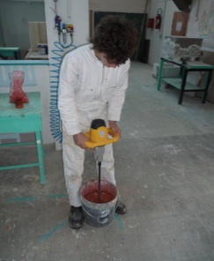
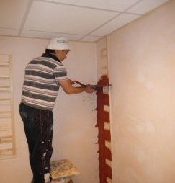
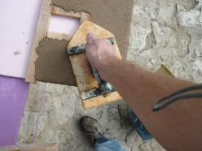
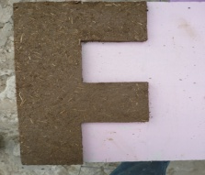
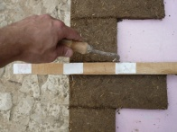
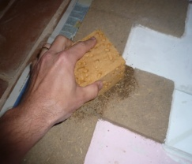
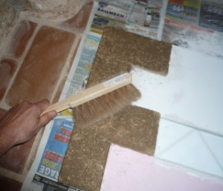
Lycée Professionnel August Bouvet
Chantier extérieur n°2
2AFB
2014-2015
Page 18/..
Démonstration pour l’application de l’enduit terre
4/Application de l’enduit terre
MODE OPERATOIRE
N° | Tâches | Renseignements techniques | Croquis /photos
1 | Appliquer | Une couche d’impression sablée à l’emplacement des futur briques pour créer une accroche mécanique .
2 | Fabriquer et malaxer | L’enduit terre suivant la formule suivante : - 4 vol de terre (argile) - 8 vol de sable - 3 vol de paille d’orge - 5% de pigment terre d’ombre / poids d’argile - eau (pour obtenir un enduit consistant) Matériels nécessaires : seau, malaxeur, balance Laissez reposer ½ heure le mélange pour que l’argile absorbe l’eau puis malaxer à nouveau
3 | Appliquer | L’enduit terre sur l’impression sablée à l’aide d’une truelle ou d’une lisseuse(Une taloche plastique permet de tenir l’enduit vers le support). L’application se fera du bas vers le haut.
4 | Serrer | L’enduit avec une taloche bois lorsque l’enduit commence à faire sa prise.
5 | Laisser | Faire la prise de l’enduit (l’enduit ne doit plus briller en surface dû à l’eau).
6 | Enlever | Délicatement les baguettes du gabarit.
7 | Tracer | Des lignes à chaque intersection pour former les briques à l’aide d’un niveau et d’un tournevis plat.
8 | Laisser | Sécher complètements l’enduit.
9 | Humidifier | La surface de l’enduit pour réactiver l’argile de surface avec une éponge.
10 | Balayer | Energiquement l’enduit avec une balayette à poil de coco pour fixer les argiles.

